Slide 1
LỚP 10A4
KÍNH CHÀO
QUÝ THẦY CÔ
VỀ DỰ GIỜ!

Slide 2
Hoạt động khởi động
Trò chơi: Ai nhanh hơn
? Kể tên những câu chuyện cổ tích Việt Nam mà em biết. Sau đó gạch chân những truyện cổ tích thần kì
? Lí do nào em cho rằng đó là những truyện cổ tích thần kì

Slide 3
Hoạt động 1: Khởi động
Trò chơi: Ai nhanh hơn
Ví dụ: Tấm Cám, Sọ Dừa, Thạch Sanh, Ăn khế trả vàng…

Slide 4
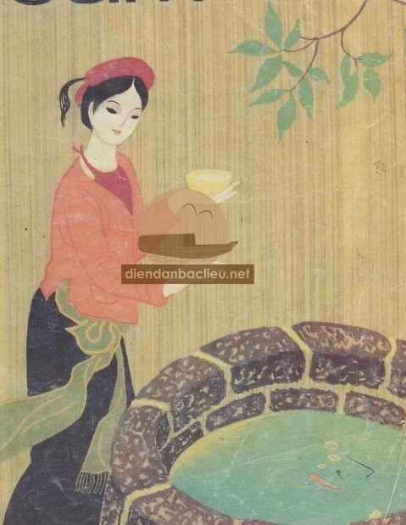
Tiết 22 - Đọc văn:
TẤM CÁM
(Truyện cổ tích)

Slide 5
Hoạt động hình thành
kiến thức mới
I. Tìm hiểu chung
? Trình bày khái niệm truyện cổ tích
? Truyện cổ tích được phân làm mấy loại

Slide 6
Hoạt động hình thành
kiến thức mới
I. Tìm hiểu chung
? Trình bày đặc trưng của truyện cổ tích thần kì

Slide 7
Hoạt động hình thành
kiến thức mới
I. Tìm hiểu chung
VD: Thế giới ( Nàng Diệp Hạn – Trung Quốc, Cô bé Lọ Lem – Pháp, Cô tro bếp – Đức…)
Việt Nam (Tua Gia, Tua Nhi – Tày; Ý Ưởi, Ý Noong – Thái; Ú và Cao –Hơ rê)

Slide 8
Hoạt động hình thành
kiến thức mới
I. Tìm hiểu chung
? Nhìn vào bức tranh, sắp xếp theo diễn biến câu chuyện.
? Tóm tắt truyện theo các sự việc chính

Slide 9
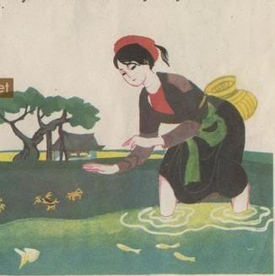
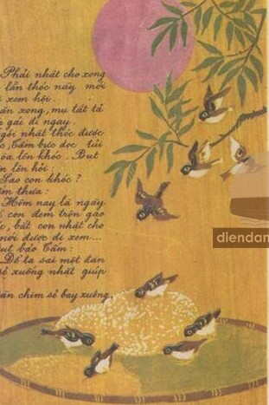
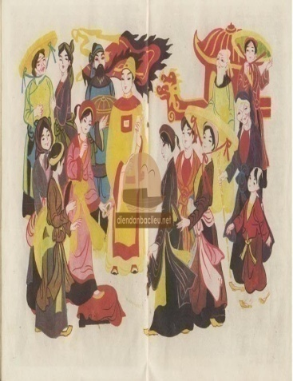
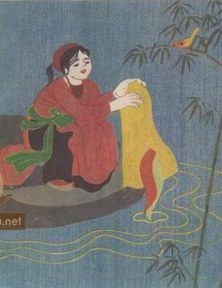
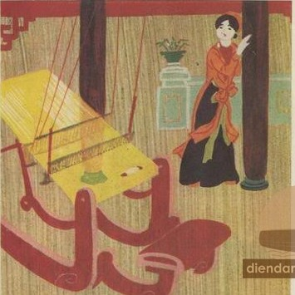
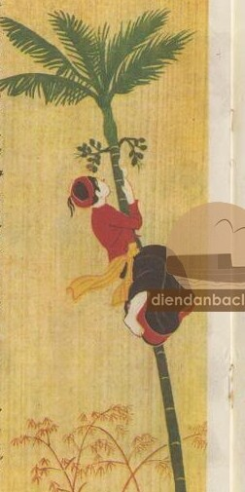
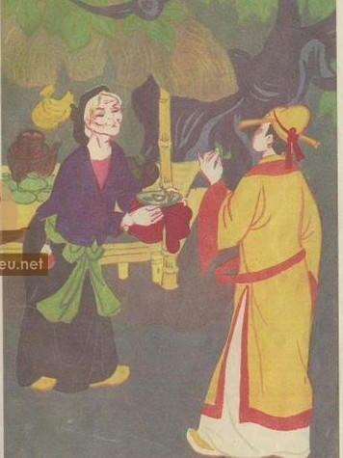
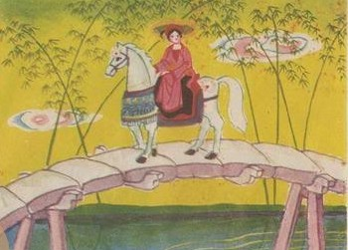
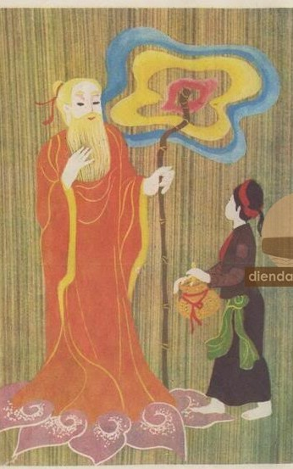
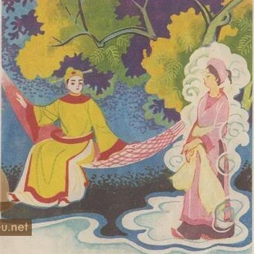
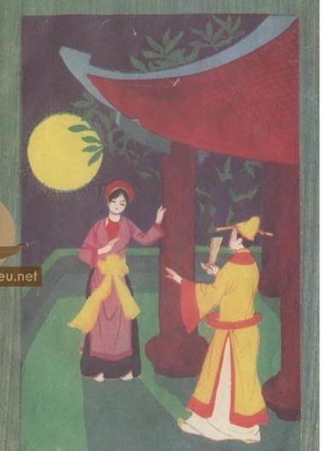
1
2
3
4
4
5
6
5
6
7
8
9
10
11
12

Slide 10
1
10
6
2
5
9
3
7
4
11
5
8
12

Slide 11
Hoạt động hình thành
kiến thức mới
I. Tìm hiểu chung
? Em hãy nêu bố cục của truyện. Nội dung từng phần

Slide 12
Hoạt động hình thành
kiến thức mới
II. Đọc – hiểu văn bản
? Dựa vào phần mở truyện, em hãy nêu những chi tiết nói về hoàn cảnh củaTấm
? Qua đó, em cảm nhận thế nào về thân phận của Tấm

Slide 13
Hoạt động hình thành
kiến thức mới
II. Đọc – hiểu văn bản
? Để khắc họa con đường đến hạnh phúc của Tấm, tác giả dân gian đã xây dựng những sự việc nào

Slide 14
Sự việc | Tấm | Mẹ con Cám | Kết qủa
Đi bắt tép
Nuôi cá Bống
Đi trẩy hội
Thử giầy

Slide 15
Hoạt động hình thành
kiến thức mới
II. Đọc – hiểu văn bản
+Nhóm 1: Sự việc 1 và 2
+ Nhóm 2: Sự việc 3 và 4
? Trình bày diễn biến của các sự việc
? Nêu kết quả và ý nghĩa của từng sự việc đó

Slide 16
Sự việc | Tấm | Mẹ con Cám | Kết qủa và ý nghĩa
Đi bắt tép
- Chịu khó bắt đầy giỏ
- Cám đủng đỉnh rong chơi
- Cám lừa Tấm lấy tép
- Chiếc yếm đỏ bị Cám lừa chiếm mất
->Tước mất phần thưởng nhỏ bé, mồ hôi công sức củaTấm
-Tấm bưng mặt khóc
- Bụt hiện lên giúp
-Nuôi bống hằng ngày
-Coi như bạn
- Cám rình trộm Tấm
-Lừa Tấm đi chăn Trâu ở nhà làm thịt bống
- Bống bị mẹ con Cám lừa giết đi
Nuôi cá Bống
->Tước mất người bạn, điểm tựa tinh thần của Tấm
- Tấm òa lên khóc
- Bụt hiện lên giúp

Slide 17
Sự việc | Tấm | Mẹ con Cám | Kết qủa và ý nghĩa
-Tấm không được đi xem hội
- Nhặt thóc lẫn gạo
- Sắm sửa quần áo, đi trẩy hội
-> Không cho Tấm được hưởng một niềm vui nào dù chỉ là niềm vui nhỏ bé
Đi trẩy hội
-Tấm bưng mặt khóc
- Bụt hiện lên giúp
-Thử vừa giầy
-Khinh miệt Tấm
-Tấm thành hoàng hậu
Thử giày

Slide 18
Hoạt động hình thành
kiến thức mới
II. Đọc – hiểu văn bản
? Nhận xét về con đường đến hạnh phúc của Tấm

Slide 19
Hoạt động hình thành
kiến thức mới
II. Đọc – hiểu văn bản
? Chỉ ra những yếu tố thần kỳ xuất hiện ở phần 1 và nêu ý nghĩa của chúng

Slide 20
Hoạt động luyện tập
Câu hỏi trắc nghiệm
Câu 1: Người xưa sáng tạo truyện cổ tích thần kì là để
a. Ca ngợi những người anh hùng có công lao lớn với cộng đồng.
b. Nói lên ước mơ về HP, công bằng XH, phẩm chất và năng lực tuyệt vời của con người.
c. Giải thích các hiện tượng tự nhiên xã hội, nói lên quan niệm của người xưa về thế giới.
Câu 2: Truyện cổ tích thần kì bắt buộc phải có yếu tố thần kì?
a.Đúng.
b.Sai.

Slide 21
Hoạt động luyện tập
Câu hỏi trắc nghiệm
Câu 3: Thứ đầu tiên mà mẹ con Cám chiếm đoạt của Tấm là
a. Cái yếm đỏ.
b. Con cá bống.
c. Đôi giày.
Câu 4: Con cá bống có ý nghĩa như thế nào với Tấm?
Là người bạn, nguồn an ủi động viên tinh thần.

Slide 22
Hoạt động luyện tập
Câu hỏi trắc nghiệm
Câu 5: Ông Bụt trong truyện cổ tích là kiểu nhân vật chức năng. Vai trò của ông là giúp những ước mơ, khát vọng trở thành hiện thực. Trong truyện này, đó là:
a. Khát vọng về một cuộc sống ấm no hạnh phúc.
b. Khát vọng về một cuộc sống giàu tình yêu thương.
c. Khát vọng về chính nghĩa và lẽ công bằng.

Slide 23
Hoạt động luyện tập
Câu hỏi trắc nghiệm
Câu 6. Tiếng khóc của Tấm ở đầu truyện nói lên điều gì về ý thức phản kháng
a.Yếu đuối thụ động
c. Mạnh mẽ quyết liệt
b.Âm thầm bền bỉ
d.Yếu ớt kém cỏi

Slide 24
Hoạt động luyện tập
Câu hỏi trắc nghiệm
Câu 7. Cách giải quyết mâu thuẫn trong truyện (khi Tấm chưa vào cung) tương ứng với câu tục ngữ nào?
a. Gieo gió gặp bão
c. Ác giả ác báo
b. Ở hiền gặp lành
d.Ăn cây nào rào cây ấy.

Slide 25
Hoạt động vận dụng
Hình thức cá nhân
? Truyện cổ tích thường gắn liền với những bài học giáo dục. Nhưng cô Tấm chỉ biết khóc, yếu đuối, thụ động trước sự đầy đọa của mẹ con Cám rồi vẫn được làm hoàng hậu. Phải chăng tác giả dân gian khuyên chúng ta cứ yếu đuối thụ động trước những trớ trêu của số phận rồi sẽ giành được hạnh phúc?
Trả lời
Ko phải vậy vì khi khắc họa cô Tấm yếu đuối:
Đối tượng của truyện cổ tích thần kỳ là những con người nhỏ bé bất hạnh, yếu đuối thụ động.
Thể hiện quan niệm sống: ở hiền gặp lành.

Slide 26
Hoạt động tìm tòi, mở rộng
Hình thức cá nhân
? Sưu tầm và tìm hiểu thêm một số truyện cổ tích thần kỳ có mô típ giống truyện Tấm cám.
Gợi ý:
Nàng Diệp Hạn (Trung Quốc)
Con cá vàng (Thái Lan)
Truyện con rùa (Mi-an-ma)
Nê-ang Can-tóc (Cam-pu-chia)
Cô Lọ Lem (Pháp)
Cô Tro bếp (Đức)
Tua Gia -Tua Nhi (Tày)
Ý Ưởi - Ý Noọng (Thái)
Gầu Nà - Gầu Rềnh (Mông)
Đôi giày vàng (Chăm)
Ú và Cao (Hơ-rê)
Gơliu - Gơlát (Xơrê)

Slide 27
Sự việc | Tấm | Mẹ con Cám | Kết qủa
Tấm và Cám đi bắt tép
- Chịu khó bắt đầy giỏ
- Cám đủng đỉnh rong chơi
- Cám lừa Tấm lấy tép
- Chiếc yếm đỏ bị Cám lừa chiếm mất
->Tước mất phần thưởng nhỏ bé, mồ hôi công sức củaTấm
-Tấm bưng mặt khóc
- Bụt hiện lên giúp
- Cám rình trộm Tấm
-Lừa Tấm đi chăn Trâu ở nhà làm thịt bống
- Bống bị mẹ con Cám lừa giết đi mất
->Tước mất người bạn, điểm tựa tinh thần của Tấm
- Tấm òa lên khóc
- Bụt hiện lên giúp
Tấm nuôi cá Bống
-Nuôi bống hằng ngày
-Coi như bạn
-Tấm không được đi xem hội,
-> Không cho Tấm được hưởng một niềm vui nào dù chỉ là niềm vui nhỏ bé
-Tấm ngồi khóc một mình
-Bụt hiệnlên giúp Tấm
- Nhặt thóc lẫn gạo
- Sắm sửa quần áo, đi trẩy hội
Đi trẩy hội
Thử giầy
-Thử vừa giầy
-Khinh miệt Tấm
-Tấm thành hoàng hậu.

Slide 28
Hoạt động luyện tập
Câu hỏi trắc nghiệm
Câu 6: Ông Bụt trong truyện cổ tích là kiểu nhân vật chức năng. Vai trò của ông là giúp những ước mơ, khát vọng trở thành hiện thực. Trong truyện này, đó là:
a.Khát vọng về một cuộc sống ấm no hạnh phúc.
b.Khát vọng về một cuộc sống giàu tình yêu thương.
c.Khát vọng về chính nghĩa và lẽ công bằng.
Câu 8. Nhân vật Tấm thuộc kiểu nhân vật nào sau đây.
a. Con út.
c. Mang lốt.
b. Mồ côi.
d. Người nghèo.
Câu 9. Tiếng khóc của Tấm ở đầu truyện nói lên điều gì về ý thức phản kháng
a.Yếu đuối thụ động
c. Mạnh mẽ quyết liệt
b.Âm thầm bền bỉ
d.Yếu ớt kém cỏi
Câu 10. Cách giải quyết mâu thuẫn trong truyện (khi Tấm chưa vào cung) tương ứng với câu tục ngữ nào?
a.Gieo gió gặp bão
c.Ác giả ác báo
b.Ở hiền gặp lành
d.Ăn cây nào rào cây ấy.

Slide 29
Hoạt động hình thành
kiến thức mới
I. Tìm hiểu chung
? Kiểu truyện này phổ biến ở nhiều dân tộc khác. Em hãy kể tên một số truyện mà em biết?

Slide 30
Hoạt động hình thành
kiến thức mới
II. Đọc – hiểu văn bản
? Con đường tìm đến hạnh phúc của Tấm trải qua như thế nào
? Nhận xét về nhân vật Tấm, mẹ con Cám. Qua đó em thấy được những mâu thuẫn gì
? Qua việc Tấm trở thành hoàng hậu, nhân dân ta muốn thể hiện triết lí sống nào

